Slide 1
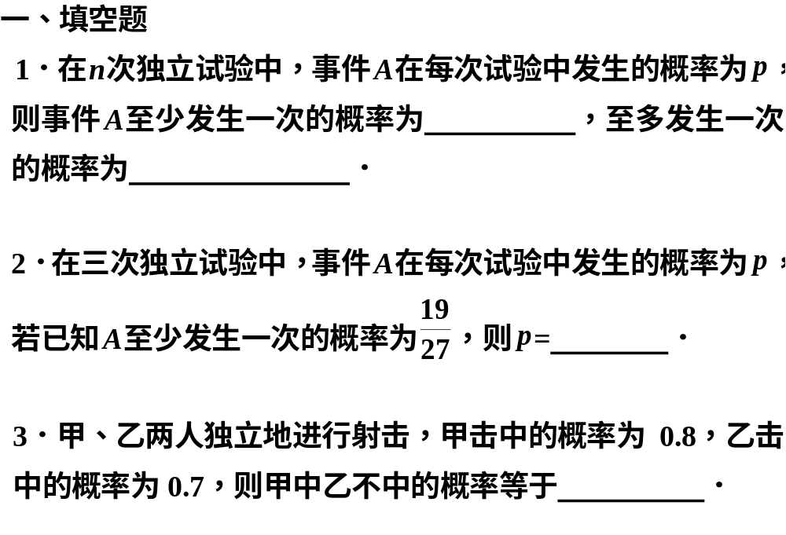

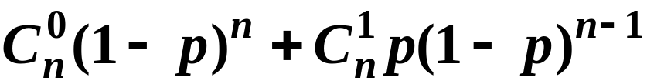
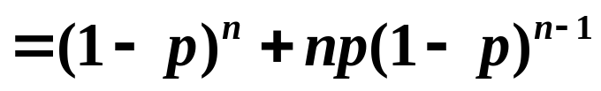
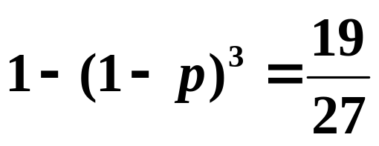
练习四 事件的独立性
1/3
0.24

Slide 2
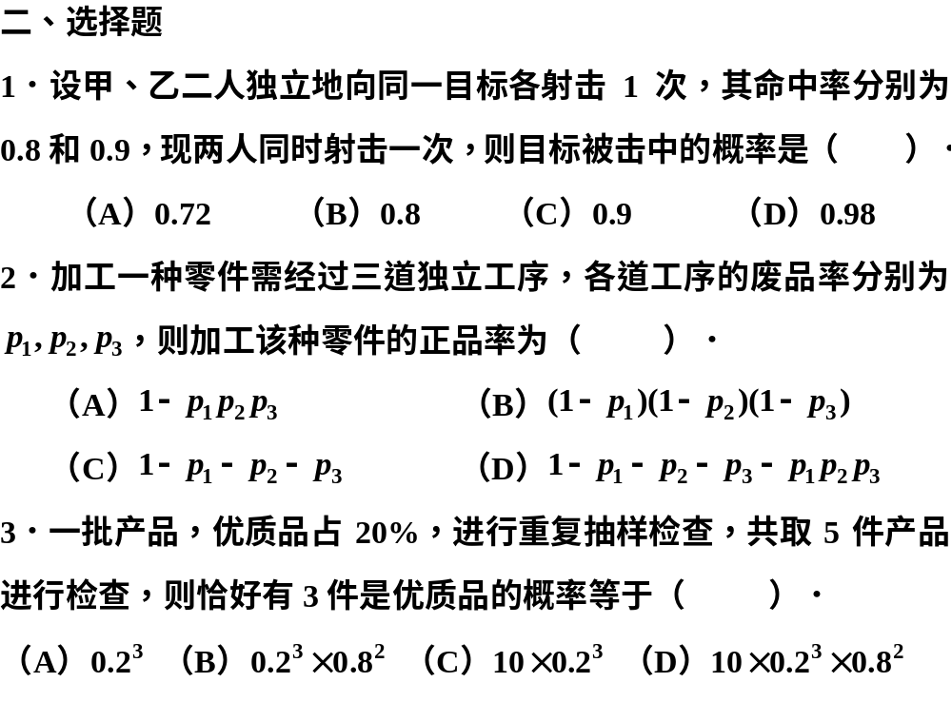
D
B
D

Slide 3
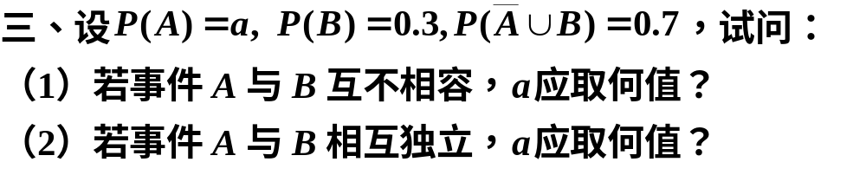





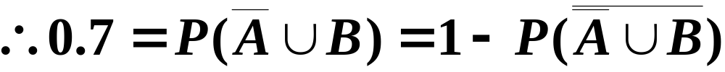

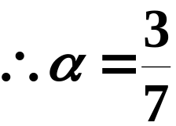


解

Slide 4

















四、电路由电池A和两个并联的电池B和C串联而成，
电池A、B、C损坏的概率分别为0.3、0.2、0.2，求
电路发生断电的概率.
解法一
则电路不断电为：
解法二

Slide 5






四、电路由电池A和两个并联的电池B和C串联而成，
电池A、B、C损坏的概率分别为0.3、0.2、0.2，求
电路发生断电的概率.
解法三：
电路断电为：
解法四：
电路断电为：

